Slide 1
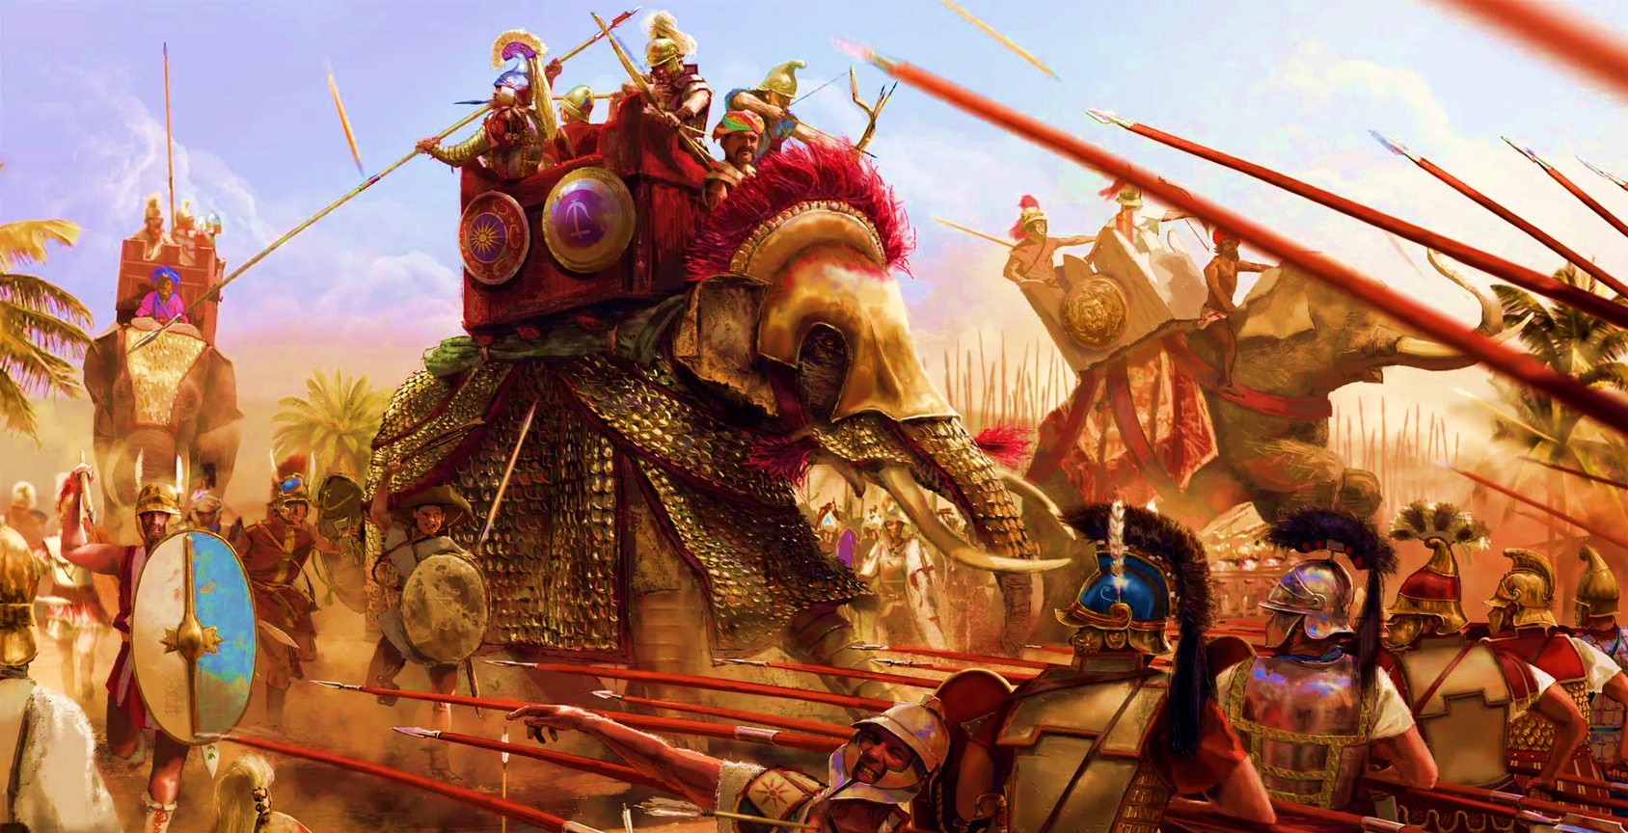
Sloni ve starověkém vojenství
Indispozice pro boj
Mgr. Michal Musil

Slide 2
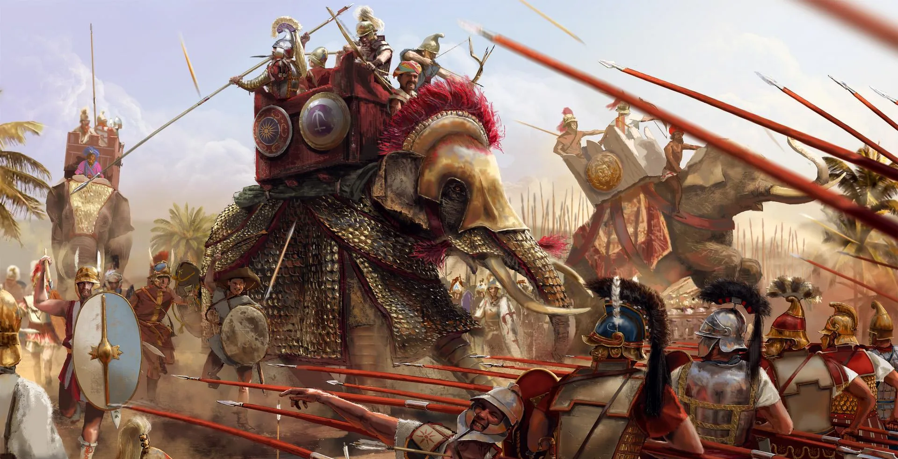
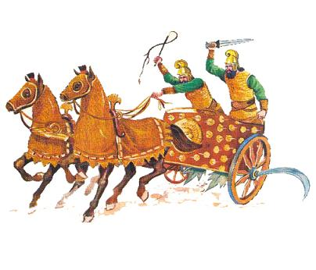
Nepoddajnost Bitva u Gaugamél roku 331 př. n. l. – druhý velký střet mezi makedonským králem Alexandrem Velikým a perským králem Dáreiem III.
„Celá Dáreiova armáda prý čítala asi čtyřicet tisíc jezdců, přibližně milion pěšáků, dvě stě srponosných vozů a malý počet, nejvýše patnáct, slonů, jež s sebou vedli Indové, sídlící na této straně Indu. Dáreios se utábořil u Gaugamél při řece Búmélu, asi šest stadií od města Arbél, v krajině úplně rovinaté, protože všechny nerovnosti terénu, nehodící se pro jízdu na koni, dal předem vyrovnat. Někteří lidé se totiž snažili Dáreia přesvědčit, že ho v bitvě u Issu přivedl do nevýhody právě stísněný terén, a Dáreios jim nepředloženě uvěřil.“
Arriános. Anabasis Alexandri 3,8.

Slide 3
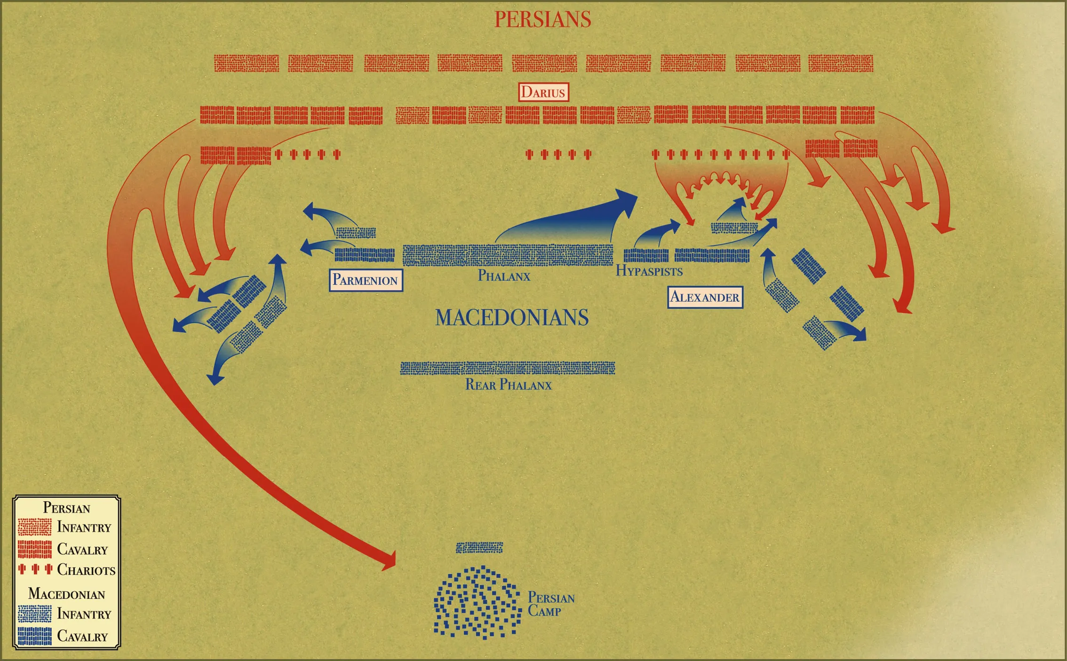
Nepoddajnost Bitva u Gaugamél roku 331 př. n. l. – druhý velký střet mezi makedonským králem Alexandrem Velikým a perským králem Dáreiem III.
„Alexandr vydal rozkaz, aby se vojáci najedli a uložili ke spánku. Parmenión prý za ním přišel do stanu a radil mu, aby zaútočil na Peršany ještě v noci, že takový neočekávaný útok uvede nepřítele ve zmatek a temnota zvýší jeho hrůzu. Alexandr mu však odpověděl, jejich rozhovor totiž slyšeli i jiní: Ukrást vítězství je hanebné, Alexandr musí zvítězit za bílého dne a bez úkladu.“(…) Dáreiovi vojáci zůstali přes noc ve svých bojových postaveních a nestavěli bezpečně zajištěný tábor, protože se obávali nočního napadení. A to snad byla největší chyba, které se tehdy Peršané dopustili – dlouhá bojová pohotovost a celonoční strach. Je-li bojovník příliš dlouho vystaven strachu, tísní ho a ochromuje. (…) Před Dáreiovým levým křídlem, proti Alexandrovu pravému, byli připraveni skythští jezdci, asi tisíc Baktrů a sto srponosných vozů. Sloni a asi padesát srponosných vozů stáli před Dáreiovou královskou jízdní gardou. Před pravým křídlem stáli arménští a kapadočtí jezdci a padesát srponosných vozů.“
Arriános. Anabasis Alexandri 3,8 – 9.

Slide 4
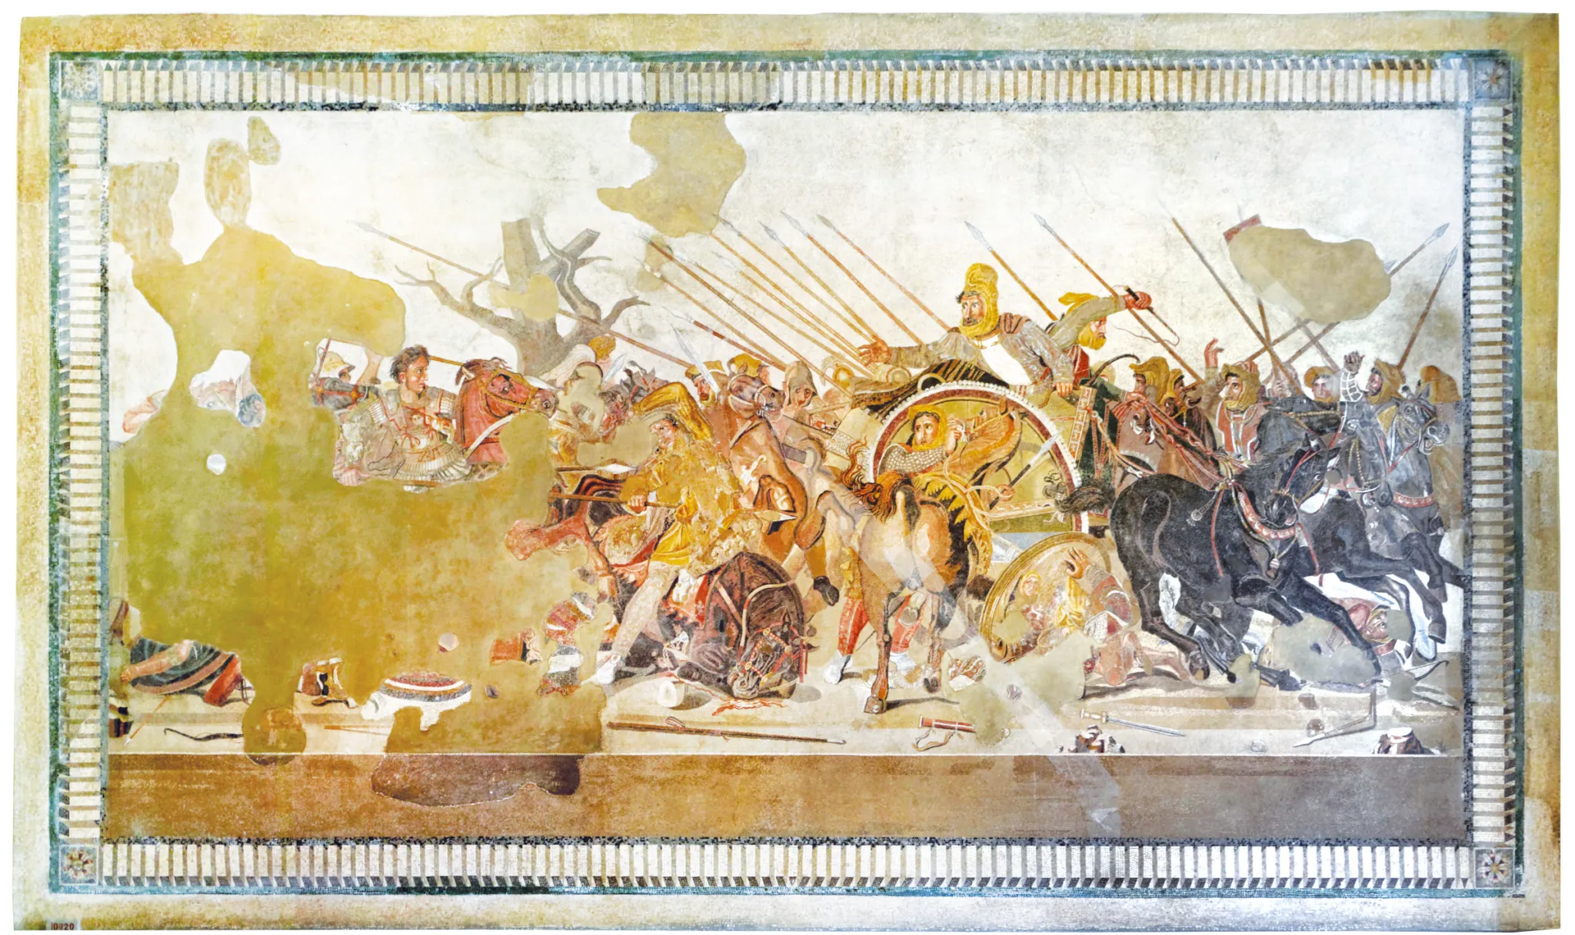
Nepoddajnost Alexandrovo pronásledování Dáreia III. po vítězné bitvě u Gaugamél roku 331 př. n. l.
„Ti, kteří se probili skrze Alexandrovy oddíly, prchali ze všech sil. Alexandr se už chystal napadnout perské pravé křídlo, leč jeho thessálští jezdci si zde vedli tak skvěle, že ani nebylo třeba jeho zásahu. Než stačil udeřit, barbaři už byli na útěku. A tak se se Alexandr pustil do stíhání Dáreia a pronásledoval ho, dokud bylo světlo. Také Parmenión a jeho lidé usilovně pronásledovali poražené nepřátele. Po přechodu přes řeku Lykos se Alexandr utábořil, aby dopřál mužům i koním krátký odpočinek, zatímco Parmenión se zmocnil tábora barbarů, všech jejich zásob, slonů a velbloudů.“
Arriános. Anabasis Alexandri 3,15.

Slide 5
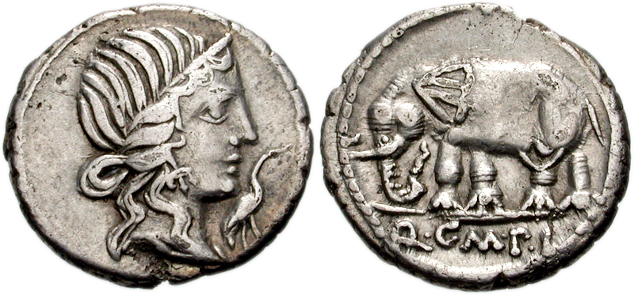
Individualita Přeprava slonů zajatých během první punské války v bitvě u Panormu roku 251 př. n. l. Luciem Caeciliem Metellem z Hastrubalova kartaginského vojska
„Itálie viděla slony poprvé ve válce s králem Pyrrhem a nazývala je lukánskými voly, protože byli viděni v Lukánii, ale Řím je poprvé viděl k datu o pět let pozdějšímu během triumfu. Později také obrovské množství, které bylo zajato od Kartaginců na Sicílii vítězstvím pontifika Lucia Metella. Bylo jich 142, podle některých údajů 140, a byli převezeni na vorech, jež Metellus vyrobil tak, že položil paluby na řadu sudů svázaných k sobě. Verrius zaznamenal, že bojovali v cirku a byli zabiti oštěpy, neboť se nevědělo, co s nimi, protože bylo rozhodnuto, že si je Řím neponechá, ani je nevěnuje žádnému spojeneckému králi.“
Plinius Starší. Historia Animalium 8,6.

Slide 6
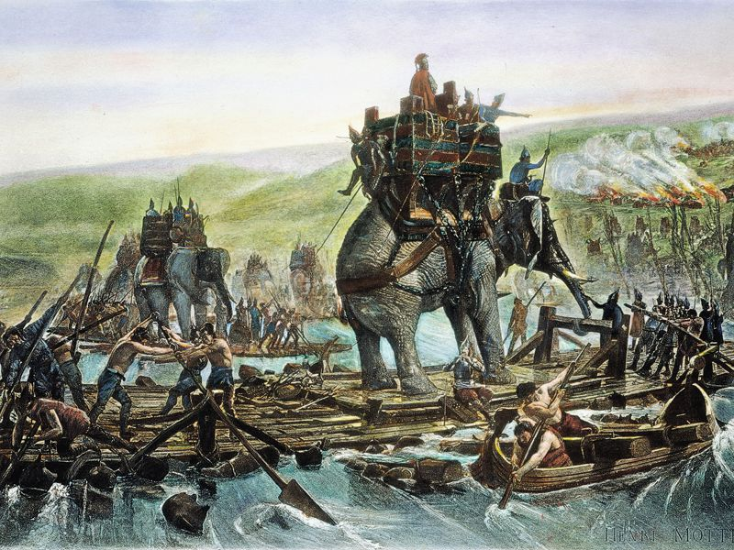
Individualita Přeprava Hannibalových slonů přes řeku Rhónu po cestě do Itálie roku 218 př. n. l.
„Způsob, jakým dostali slony na druhý břeh, byl následující. Postavili několik velice pevných vorů a svázáním dvou z nich je stabilně upevnili ke břehu řeky. K nim na vzdálenější straně připojili další a prodloužili tak most do toku. Stranu voru obrácenou směrem do řeky zajistili lany, které přivázali ke stromům na břehu tak, aby celá konstrukce zůstala na místě a nebyla unášena proudem. Když z vorů postavili asi 200 stop dlouhé molo, přivázali na jeho konec dva zvlášť kompaktní, vzájemně pevně spojené, vory tak, aby bylo možné je snadno odříznout. K vorům připevnili několik vlečných lan, za která je měly táhnout čluny, aniž by byli unášeny proudem, a tak měli být přepraveni sloni. Poté nashromáždili množství zeminy, kterou všechny vory pokryli, až měly stejnou výšku i vzhled jako cesta na břehu. Zvířata byla zvyklá vždy poslouchat své mahúty až k vodě, ale nikdy do ní nevstoupila. Stádo poslušně následovalo dvě samice vpředu. Jakmile vstoupili na poslední vory, lana, která je přidržovala, byla odseknuta, čluny napjaly vlečná lana a odtáhli slony na vorech. Zvířata se zprvu velmi děsila a rozbíhala se na všechny strany, ale že byla ze všech stran oddělena vodou, musela se uklidnit. Takto se podařilo mnoho z nich dostat na druhou stranu, ale jiní byli tak zděšeni, že se v polovině cesty vrhli do řeky. Všichni mahúti utonuli, ale sloni se zachránili, neboť díky síle a délce svých chobotů se udrželi nad vodou a dýchali skrze ně a zároveň chrlili veškerou vodu, jež se jim dostala do tlamy.“
Polybios. Historiai 3,45

Slide 7
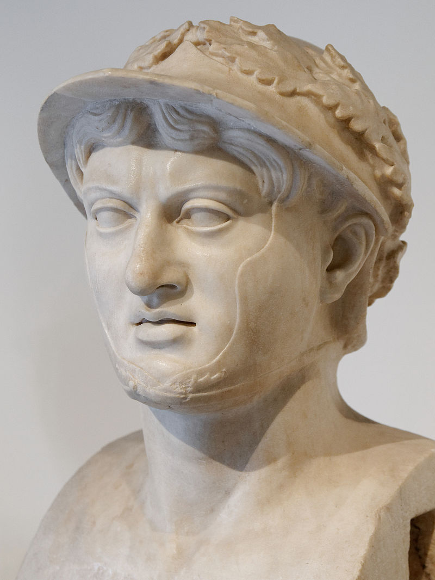
Stinná stránka velikosti Pyrrhův pokus o obsazení města Argos roku 272 př. n. l.
„V temnotě noci přišel Pyrrhos ke zdem města, když zjistil, že bránu zvanou Diamperés mu otevřel Aristeás. Pyrrhos zůstal neobjeven dost dlouho na to, aby jeho Galové vstoupili do města a zmocnili se tržiště. Branou však neprošli jeho sloni, a proto bylo nutné sundat jim věže ze zad a opět jim je ve tmě a zmatku nasadit, když byla zvířata uvnitř. To způsobilo zpoždění a Argejci zpustili poplach, běželi do Aspitu a jiných pevností města a poslali pro Antigona (Gonatás) s prosbou o pomoc.“
Plútarchos. Pyrrhos 32.

Slide 8
Stinná stránka velikosti Pyrrhův pokus o obsazení města Argos roku 272 př. n. l.
„Sklíčen tímto pohledem a také tím, že se žádná z jeho nadějí nenaplnila, zavelel Pyrrhos k ústupu, ale ze strachu z těsných bran vyslal posla ke svému synovi Helénovi, který byl ponechán mimo město s větší části vojska, s rozkazem , aby strhnul část hradem a pomohl těm, kteří budou průrvou utíkat. Kvůli spěchu a zmatku ale udělal posel chybu a nedonesl žádné jasné rozkazy, a tak mladý princ vzal zbytek slonů a nejlepší ze svých vojáků a vydal se na pochod branou do města, aby pomohl otci. Pyrrhos byl ale už na ústupu. Dokud byl na tržišti měl prostor pro boj a odražení útočníků, ale jakmile byl vyhnán z tržiště do ulice vedoucí k bráně, narazil na ty, kteří mu spěchali na pomoc z opačného směru. Někteří z nich ho neslyšeli, jak volal, aby se stáhli, a ti, co ho slyšeli a chtěli tak učinit, byli blokováni těmi, kteří se hrnuli z brány. Největší ze slonů padl v bráně, ležel tam s řevem v cestě těm, kteří se chtěli vrátit.“
Plútarchos. Pyrrhos 33.

Slide 9
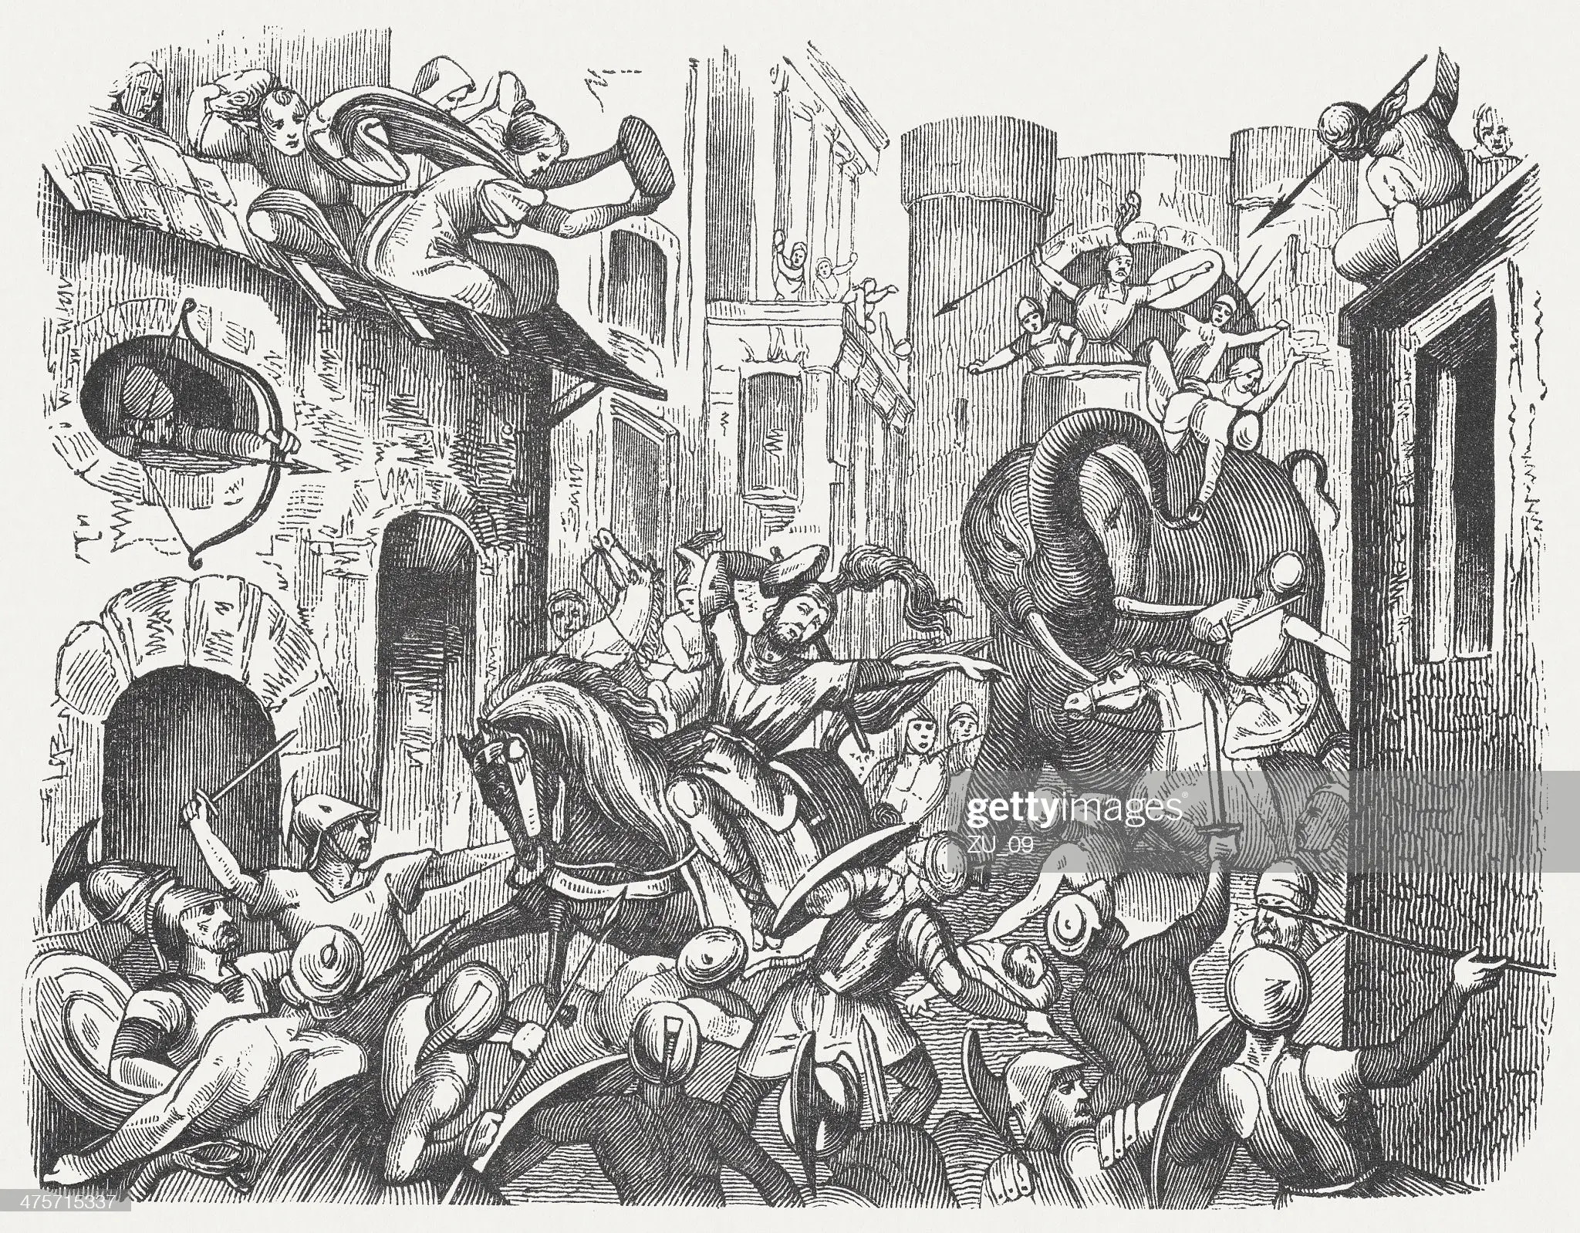
Stinná stránka velikosti Pyrrhův pokus o obsazení města Argos roku 272 př. n. l.
„Pyrrhos viděl rozbouřené moře, které se kolem něho vzdouvalo, sňal korunu a dal ji jednomu ze svých druhů. Pak, spoléhaje se na svého koně, vrhnul se mezi nepřátele. Zde byl raněn kopím, ale zranění nebylo vážné. Obrátil se proti muži, který ho udeřil, což byl Argejec neslavného původu, syn chudé stařeny. Jeho matka spolu s ostatními ženami v tuto chvíli sledovala bitvu ze střechy domu, a když viděla, že její syn je v souboji s Pyrrhem, byla plná úzkosti vzhledem k nebezpečí, které mu hrozilo. Oběma rukama zdvihla dlaždici a hodila ji na Pyrrha. Spadla mu na hlavu pod helmou a rozdrtila mu obratle, načež sestoupil z koně a padl.“
Plútarchos. Pyrrhos 34.

Slide 10
Stinná stránka velikosti Střet římského konzula Quinta Caecilia Metella Numidica a numidského krále Jugurthy u řeky Muthul roku 109 př. n. l.
„Náhle si Římané povšimli velkého mračna prachu. Bylo to proto, že pole, zarostlé křovím, jim dlouho blokovalo výhled. Zprvu si mysleli, že jde o větrnou bouří, která víří suchý prach, ale když se mrak neměnil a oni viděli, že se stále blíží jako bojová linie, pochopili, co se děje, rychle se chopili zbraní a seskupili se do pozic před táborem. Když pak armáda přitáhla na kontakt, obě strany s velkým rykem zaútočily. Numiďané zůstali v boji jen tak dlouho, dokud si mysleli, že jim sloni přinesou výhodu. Poté, co se sloni zapletli do větví, rozdělili se a byli obklíčeni, Numiďané utekli. Většina odhodila zbraně, hledajíce ochranu v kopcích a noci, která se nad nimi rozhostila. Čtyři sloni byli zajati, ostatní, v počtu čtyřiceti, byli zabiti.“
Sallustius. Bellum Jugurthinum 53.

Slide 11
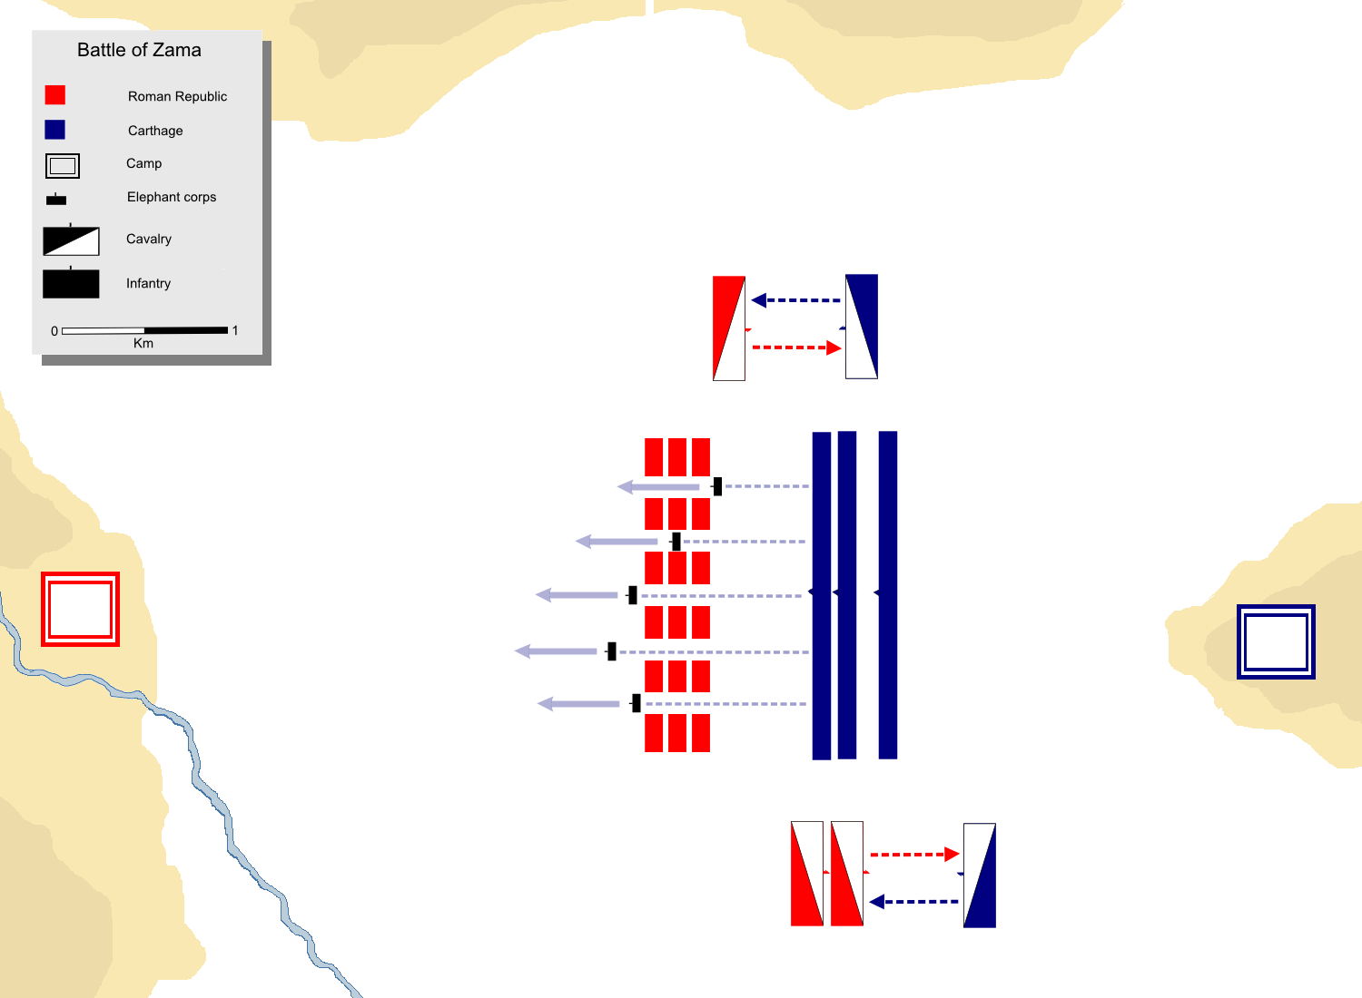
Plachost Střet římského vojevůdce Publia Cornelia Scipiona Africana s kartaginským vojskem vedeným Hannibalem v rozhodující bitvě u Zamy roku 202 př. n. l.
„Když bylo vše na obou stranách připraveno k bitvě, proběhly prve drobné potyčky mezi numidskými jezdci, načež Hannibal nařídil poháněčům slonů, aby zaútočili na nepřítele. Když se ze všech stran pronikavě rozezněly trubky a polnice, některá zvířata se vyděsila, okamžitě se otočila zády k nepříteli a vrhla se zpět na Numiďany, kteří přišli Kartagincům na pomoc. Ve stejnou chvíli zaútočil Massanissa na kartaginské levé křídlo, které se brzy rozpadlo. Zbytek slonů se řítil na římské velity, kteří byli v prostoru mezi dvěma legiemi, přičemž způsobili i utrpěli mnoho ztrát, až nakonec ve svém zděšení někteří unikli mezerami v římské linii, kterou zde Scipio předvídavě nechal, aby zde Římané neutrpěli žádné zranění. Jiní prchali doprava, kde je římská jízda zasypávala sprškami oštěpů, dokud neutekli z pole. Právě v tomto okamžiku Laelius, který využil rozruchu vyvolaného slony, zaútočil na kartaginskou jízdu a donutil je k bezhlavému útěku.“
Polybios. Historiai 15,12.

Slide 12
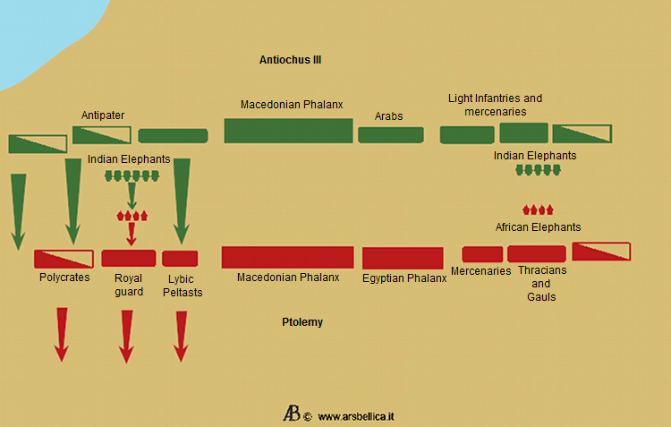
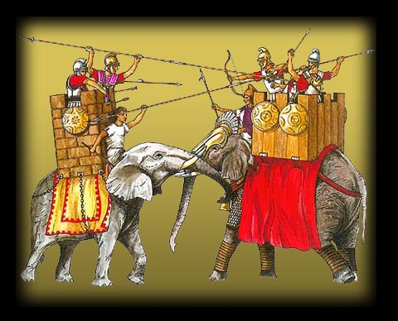
Plachost Střet egyptského faraona Ptolemáia IV. Filopátóra a syrského krále Antiocha III. Velikého v bitvě u Rafia v Koilé Syria roku 217 př. n. l. – jediný popsaný boj mezi africkými a indickými slony.
„Když Ptolemaios a jeho sestra dosáhli konce svého levého křídla a Antiochos se svými jízdními strážemi okraje svého pravého, dali znamení k boji a do akce přivedli slony. Jen několik Ptolemaiových slonů se odvážilo přiblížit ke slonům nepřítele, načež se muži ve věžích na hřbetě těchto bestií statečně bili, bodali svými sarísami z bezprostřední blízkosti a navzájem se zraňovali. Sloni sami bojovali ještě lépe, vynaložili veškerou svou sílu a střetli se čelo na čelo. Způsob, jakým tato zvířata bojují, je následující. Svými kly se do sebe pevně zaklesnou a strkají se ze všech sil. Jeden se snaží donutit toho druhého, aby ustoupil, dokud ten, kdo se ukáže jako silnější, neodstrčí chobot toho druhého. Když ho přiměje otočit se, naráží do něho svými kly jako býk svými rohy. Většina Ptolemaiových slonů však boj odmítla, jak je u afrických slonů zvykem, protože nedokáží vydržet pach a troubení indických slonů a vyděšení, také kvůli jejich velikosti a síle, se otočí zády a dají se na útěk, dřív než se setkají. To se stalo i při této příležitosti, a když byli Ptolemaiovi sloni takto uvrženi do zmatku a zahnáni zpět do svých vlastních linií, Ptolemaiova stráž pod tlakem zvířat povolila. Mezitím Antiochos a jeho jízda jedoucí kolem slonů zvenčí zaútočili na Polykrata a jezdce pod jeho velením, zatímco na druhé straně od slonů se na Ptolemaiovy peltasty vrhli řečtí žoldnéři a falangisté a zatlačili je snadno zpět, protože jejich řady sloni uvrhli do zmatku. Celé Ptolemaiovo levé křídlo tak bylo tvrdě zatlačeno a na ústupu.
Polybios. Historiai 5,84.

Slide 13
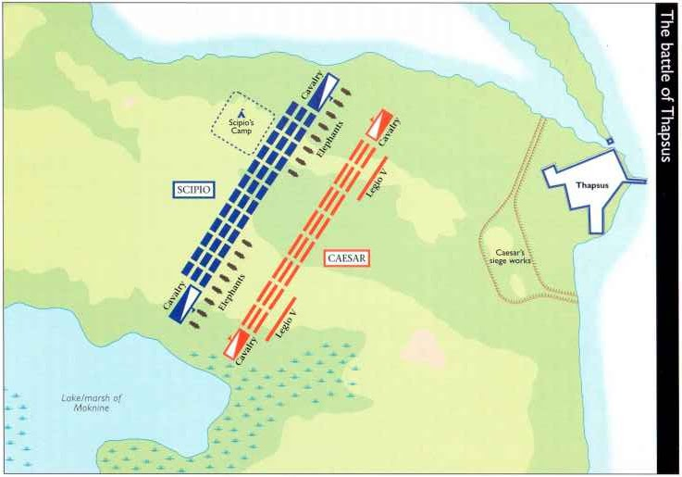
Plachost Střet Gaia Julia Caesara a Metella Scipiona u Thapsu roku 45 př. n. l. během občanské války
„Na pravém křídle prakovníci a lučištníci v houfech vypouštěli rychlé salvy střel proti slonům. Nato se bestie, vyděšené svištivým zvukem praků, kameny a olověnými hroty vystřelenými na ně, rychle otočily, rozdupali nohama shromážděné a seskupené řady svých vlastních podpůrných jednotek za nimi a vrhly se k napůl dokončené bráně valu. Maurská jízda, která byla umístěna na stejném křídle jako sloni, je následovala a opuštěna svou ochrannou zdí se vydala na úprk. Když se legie takto rychle dostaly kolem slonů, zmocnily se nepřátelského valu.“
Gaius Julius Caesat. De Bello Africo 83.

Slide 14
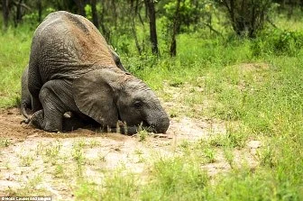
Plachost
„(…) Nabídli slonům šťávy z hroznů a moruše, aby je vyburcovali k boji.“
1 kniha Makabejská 6,34.
„Slon patřící do stáda, které bylo ochočeno, pije vodu, ale slon, který bojuje ve válkách, pije víno. Ne však to z hroznů, nýbrž mu muži připravují víno z rýže nebo z třtiny.“
Ailiános. De Natura Animalium 13,8.
„Když jsou chyceni (sloni) do zajetí, jsou velmi rychle ochočeni tím, že jim je dávána šťáva z ječmene.“
Plinius Starší. Historia Animalium 8,7.

Slide 15
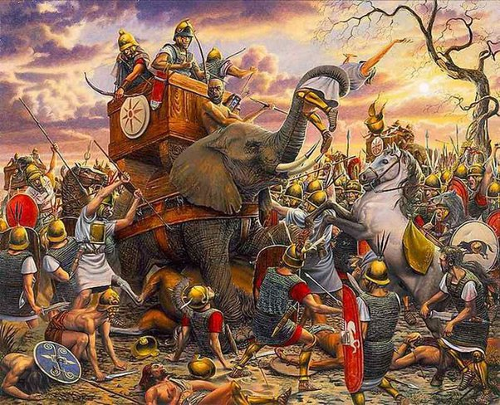
Stádovost Konflikt Římanů s hispánským obyvatelstvem v roce 150 př. n. l. během 2. keltiberské války
„Nobilior okamžitě postupoval proti městským hradbám, kde zuřila bitva, dokud jednoho ze slonů nezasáhl do hlavy velký padající kámen, načež zešílel, vydal hlasitý výkřik, obrátil se na své přátele a začal ničit všechno, co mu přišlo do cesty, nedělal rozdíl mezi přítelem a nepřítelem. Ostatní sloni, vzrušení jeho křikem, všichni začali dělat totéž, dupali mezi Římany, rozhazovali je a házeli je sem a tam. Takto je to se slony vždy, když jsou rozzuřeni. Pak každého berou za nepřátele; proto je někteří lidé pro jejich vrtkavost nazývají společným nepřítelem.“
Appiános. Iberica 46,4,5.

Slide 16
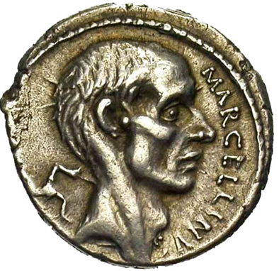
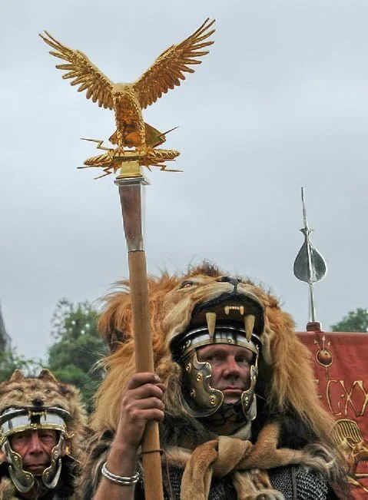
Stádovost Potyčka mezi římským vojevůdcem Markem Claudiem Marcellem a Hannibalem během druhé punské války roku 209 př. n. l.
„ Hannibal rozkázal pohánět slony proti řadám Římanů. Mezi jejich předními liniemi najednou vznikl velký tlak a mnoho zmatku, ale jeden z tribunů, jménem Flavius, popadl orla, postavil se slonům, udeřil vůdce železným bodcem a ten se otočil. Bestie vrazila do bestie za ní a celou formaci uvrhla do zmatku. Když to Marcellus zpozoroval, nařídil své jízdě, aby se plnou rychlostí vrhla na neuspořádanou masu a uvrhla nepřítele ještě více do zmatku.“
Plútarchos. Marcellus 26.

Slide 17
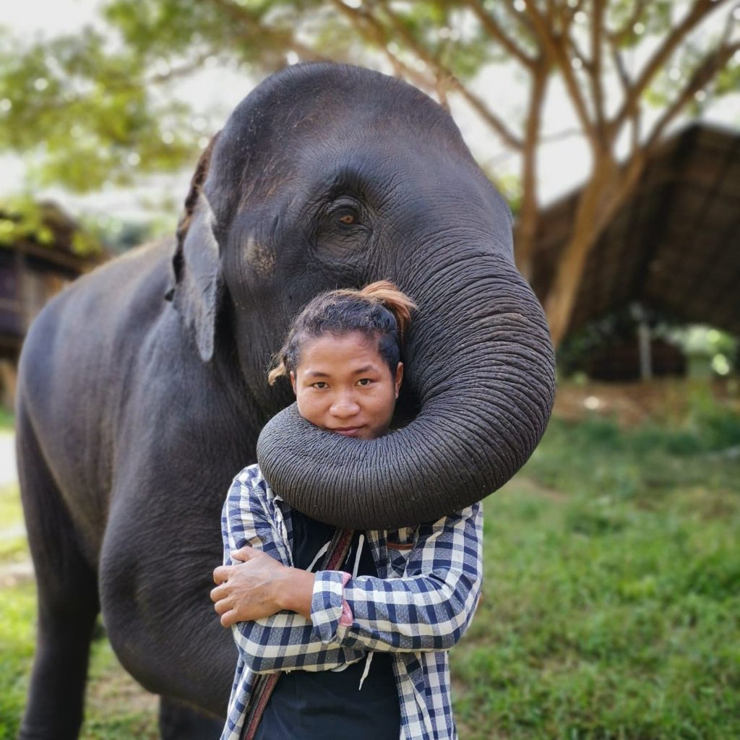
Fixace na mahúta Pyrrhův pokus o obsazení města Argos roku 272 př. n. l.
„Níkón, další slon, jeden z těch, kteří vstoupili do města, se snažil najít svého jezdce, který mu důsledkem zranění spadl ze zad. Vrhal se davem přátel i nepřátel, dokud nenalezl tělo svého pána, vzal jej chobotem, položil si jej na kly a jako šílený smetl a zabil všechny, kteří mu přišli do cesty.“
Plútarchos. Pyrrhos 33.

Slide 18
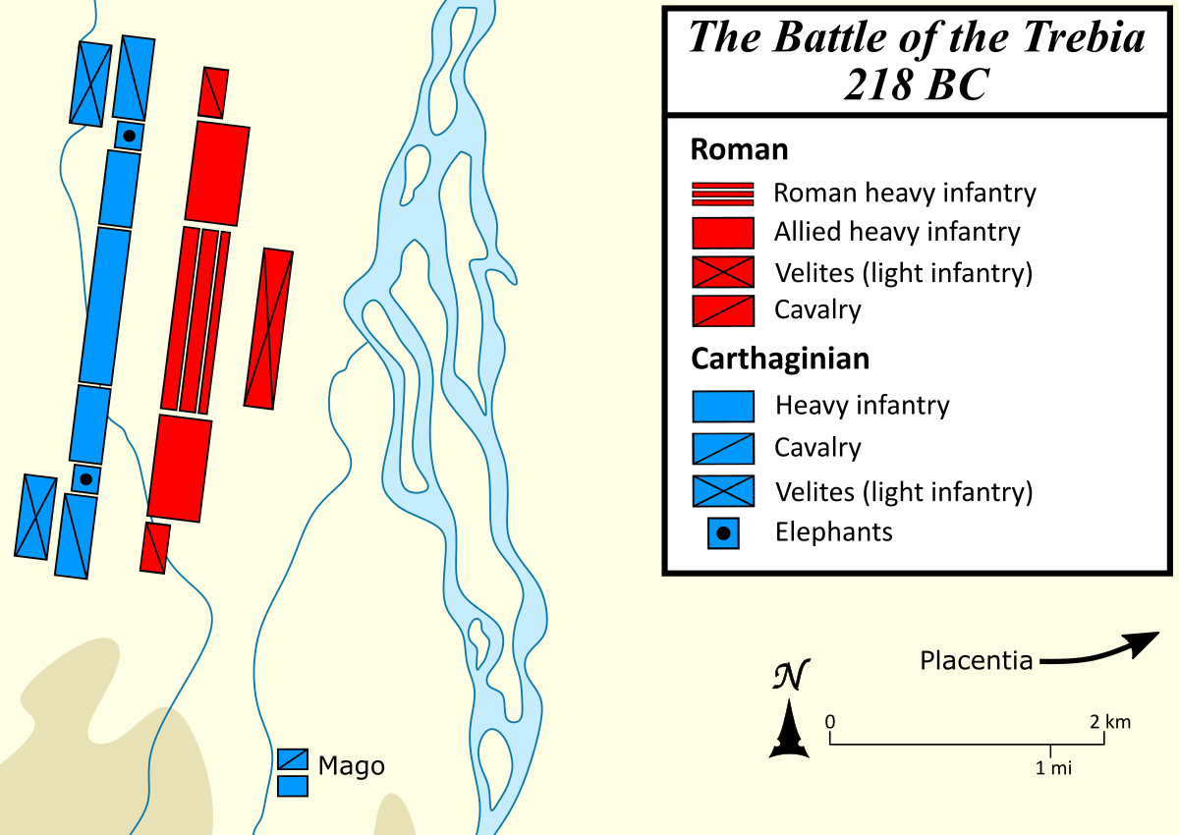
Fixace na mahúta Hannibalovi sloni v bitvách po přechodu Alp roku 218 př. n. l.
Přesun vojsk přes Rhónu za užití vorů:
„Mnoho z nich se podařilo dostat na druhou stranu, ale jiní byli tak zděšeni, že se v polovině cesty vrhli do řeky. Všichni mahúti utonuli, ale sloni se zachránili, neboť díky síle a délce svých chobotů se udrželi nad vodou a dýchali skrze ně a zároveň chrlili veškerou vodu, jež se jim dostala do tlamy.“
Bitva u Ticina:
žádné zmínky o nasazení slonů
Bitva u Trebia a následky zimy:
„Hannibal sestavil svou pěchotu, v počtu asi dvaceti tisíc, sestávající ze Španělů, Keltů a Afričanů, do jediné řady, zatímco svou jízdu, čítající spolu s keltskými spojenci více než deset tisíc, rozdělil a rozmístil na každé křídlo. Rozdělil také své slony a umístil je před křídla tak, aby jeho boky byly dvojnásobně chráněny. Tiberius postavil svou pěchotu v obvyklém římském pořadí. Bylo zde asi šestnáct tisíc Římanů a dvacet tisíc spojenců. Poté rozmístil na každé křídlo svou jízdu v počtu asi čtyř tisíc a postupoval na nepřítele v impozantním stylu pomalým krokem. (…) Obě Tiberiova křídla byla tvrdě tlačená zepředu slony a lehce ozbrojenými jednotkami kolem nich. Otočila se a pronásledovatelé je zahnali až za řeku. (…) Deštěm a sněhem, které následovaly v zimě, však Kartaginci trpěli tak těžce, že všichni sloni kromě jednoho zahynuli a také mnoho mužů a koní zemřelo zimou.“
Polybios. Historiai 3,72 – 74.

Slide 19
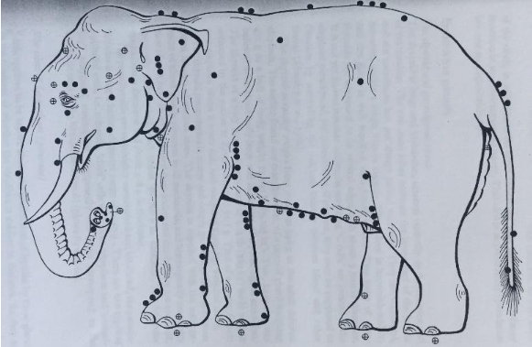
Anatomické slabiny – citlivé body
Zasažením citlivých bodů byl slon ochromen a s velkou pravděpodobností se splaší.
Nejnebezpečnější body:
-chobot – hlavní senzitivní orgán a prostředek pro příjem potravy. Zranění není často slučitelné se životem.
-kly – jedná se o prodloužené tesáky. Při zlomení může dojít k zanícení až smrti.
-uši – poškození boltce může vést k prostorové dezorientaci, protože slon se do velké míry řídí sluchem.
-oči – při zranění hrozí zánět a smrt.

Slide 20
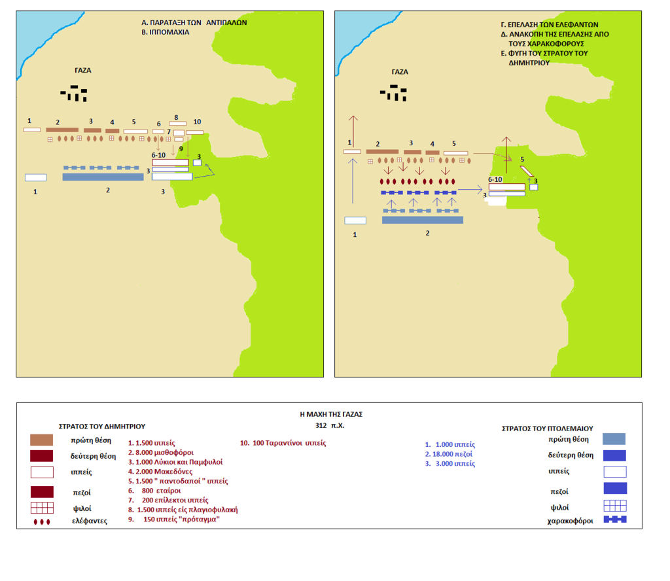
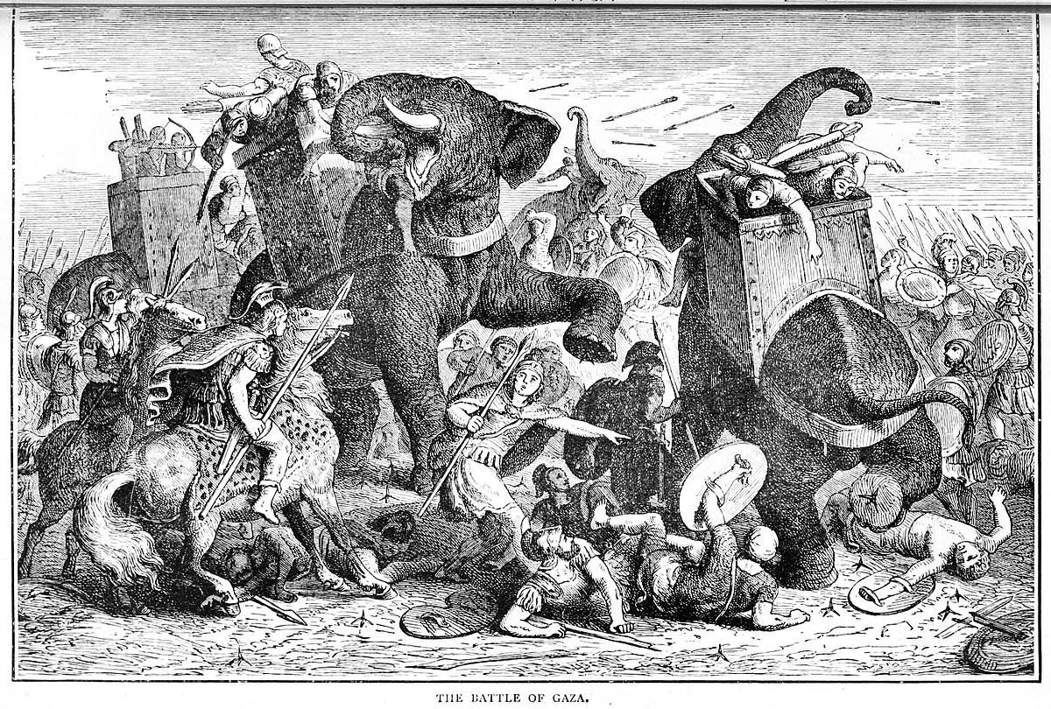
Anatomické slabiny – chodidla a zrak Střet Ptolemaia Sótéra a Seleuka Níkátora s Démétriem Poliorkétem během válek diadochů v bitvě u Gazy roku 313 př. n. l.
„(…)Ptolemaios a Seleukos na toto křídlo přitáhli tři tisíce nejsilnějších jezdců, jimž se sami rozhodli velet. Před ně postavili muže, kteří měli manipulovat s hroty ze železa spojenými řetězy, které připravili proti nástupu slonů. Když byl tento vynález natažen, bylo snadné zabránit bestijím v pohybu vpřed. (…) Poté, co jezdecká bitva pokračovala dlouhou dobu za rovných podmínek, sloni, vybídnutí do boje svými indickými mahúty, postoupili způsobem, který vyvolal hrůzu a zdání jako by jim nikdo nemohl odolal. Když se však dostali k bariéře hrotů, zástup oštěpařů a lučištníků, kteří neustále vysílali své střely, začal těžce zraňovat samotné slony i ty, kteří na nich seděli. Zatímco mahúti poháněli bestie kupředu svými háky, někteří sloni se napíchli na důmyslně vymyšlené hroty a trýzněni svými ranami a soustředěným úsilím útočníků začali způsobovat chaos. Na hladké a poddajné půdě tato zvířata vládnou hrubou silou, která je neodolatelná, ale v terénu, který je drsný a obtížný, je jejich síla pro jemnost jejich nohou zcela zbytečná. Proto také při této příležitosti, jak Ptolemaios chytře předvídal, bude důsledkem nastavení hrotů, že síla slona zůstane nevyužitou. Konečným důsledkem bylo, že poté, co byla většina mahútů zastřelena, všichni sloni byli zajati.“
Diodóros Sicilský. Bibliothéké Historiké 19,83 – 84.

Slide 21
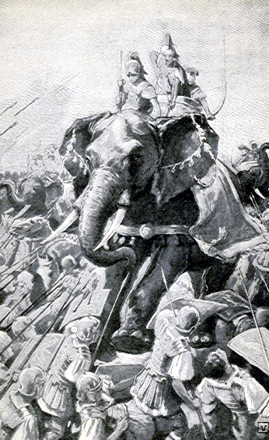
Neschopnost skákat Pokus Pyrrha o dobytí oslabené Sparty roku 272 př. n. l., kdy byla většina vojenské síly na Krétě a ve městě převažovali starci, ženy a děti.
„Když přišla noc, Lakedajmonští nejprve přijali usnesení poslat své ženy pryč na Krétu, ty ale byly proti. Archidámia přišla s mečem v ruce k senátorům a pokárala je jménem žen za to, že si mysleli, že by měly žít poté, co by Sparta padla. Poté bylo rozhodnuto vést příkop rovnoběžně s táborem nepřítele a na každém jeho konci postavit své vozy, zapuštěné po nápravy kol do země tak, aby stály pevně na místě a mohly bránit postupu slonů. Když začali s realizací tohoto projektu, přišly ženy a dívky, některé ve svých róbách a tunikách, jiné pouze v tunikách, aby pomohly starším mužům v práci. Mužům, kteří se chystali bojovat, ženy nařídily, aby byli zticha, ujali se svého dílu práce a dokončili vlastníma rukama třetinu zákopu. Když nastal den a nepřátelé se dali do pohybu, tyto ženy nasadily mladíkům jejich brnění, svěřily zákop do jejich rukou a řekly jim, aby ho střežili a bránili, přesvědčené, že je sladké dobývat před jejich očima vlast a slavně zemřít v náručí svých matek a manželek při pádu hodném Sparty.“
Plútarchos. Pyrrhos 27.

Slide 22
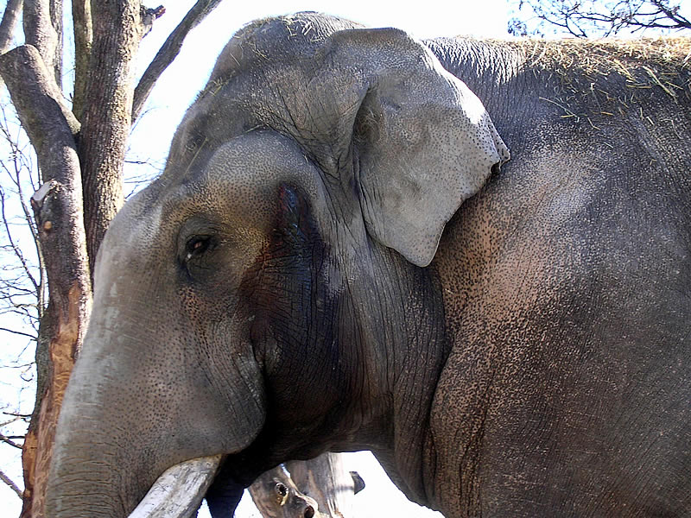
मस्त – „Múš“
„otrávený“, „šílený“, „pomatený“
Hormonální disbalance periodicky se vyskytující u sloních samců (více se projevuje u slonů indických)
Zvýšení hladiny pohlavních hormonů v průměru o 6 000 % (max o 14 000 %)
Projevuje se nárustem nevyprovokované agresivity vůči všemu živému ( někdy i neživému)
Indikací je sekrece temporinu ze spánkových laloků slonu
Výskyt u zdravých jedinců ve věku 15 – cca 60 let (nejsilnější projevy ve 20 – 40 letech)
Doba trvání: 2 týdny – 5 měsíce (obvykle 2 – 3 měsíce)
Doba výskytu: kdykoliv s výjimkou léta (nejčastěji v zimě)

Slide 23
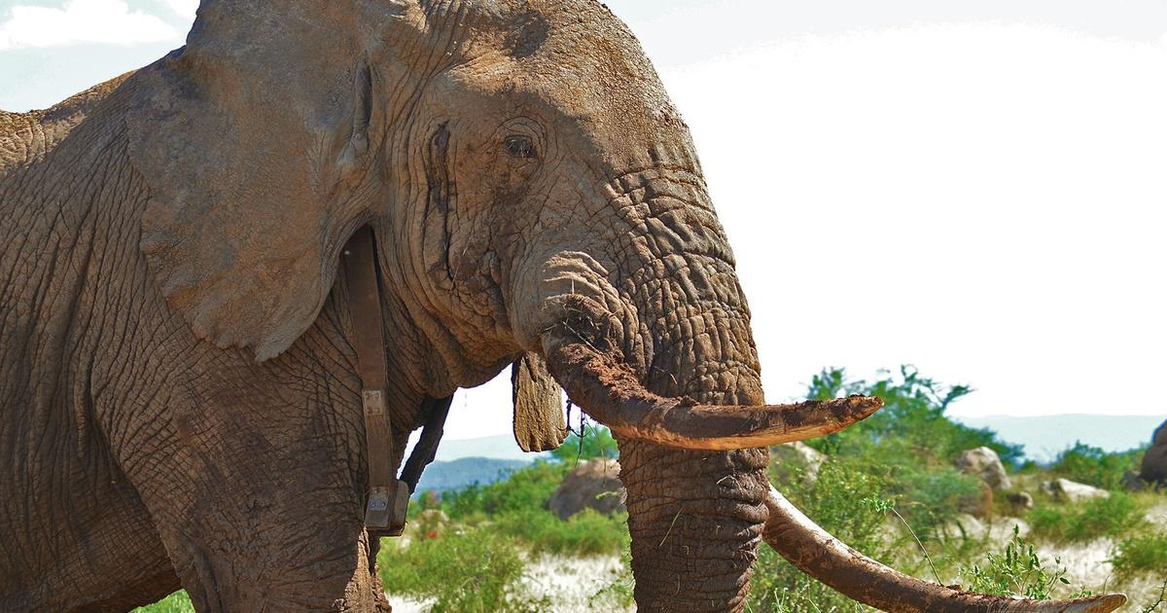
मस्त – „Múš“
Nejasná příčina
2 možná vysvětlení:
1. boj o samice
→ zpochybňováno – Múš nutně nenastává v období říje u samic. Projevy agrese bývají mířeny i na samice.
2. teritoriální boje, vymezování si dominance v rámci stáda
→ pravděpodobnější

Slide 24
मस्त – „Múš“
„Disciplinovaní tréninkem a pohánění bodcem a hákem, sloni, kteří nejsou pomatení, útočí na ty, kteří jsou postihnuti múš. A někteří leviatani, narážejíce na ty pomatené, běží na všechny strany a křičí jako jeřábi. Mnoho vznešených mastodontů, dobře vycvičených, se šťávou stékající ze spánků a úst, je potrháno meči, kopími, šípy na životně důležitých místech, strašlivě troubí a padají mrtví a otřásají při tom zemí.“
Vjása. Mahábhárata 5,46.

Slide 25
Strava
 | Hmotnost jedince (kg) | Hmotnost suché stravy (kg) | Poměr stravy v závislosti na hmotnosti jedince (%)
Slon | 4000 | 400 | 10
Velbloud | 600 | 12 | 2
Kůň | 350 | 7 | 2
Tabulka zobrazující srovnání denního komfortního příjmu suché rostlinné stravy u průměrně velkých samců.
→Trávicí trakt slona je nedokonalý. Dokáže zpracovat pouhých 40 % přijaté potravy.

Slide 26
Strava Osud Hannibalových 37 slonů v zimě z roku 218 př. n. l. na rok 217 př. n. l.
„Deštěm a sněhem, které následovaly v zimě, však Kartaginci trpěli tak těžce, že všichni sloni kromě jednoho zahynuli a také mnoho mužů a koní zemřelo zimou.“
Polybios. Historiai 3,72 – 74.

